Slide 1
Звіт про роботу наукового студентського гуртка
«Надійність технологічних систем»
Національний університет біоресурсів і природокористування України
Факультет конструювання та дизайну
Кафедра надійності техніки
Підготував староста гуртка,
студент 1 курсу факультету КД Юлія ТИМОШЕНКО
Керівник:
к.т.н., доцент Андрій НОВИЦЬКИЙ
Київ – 2026 р.

Slide 2
Структура
НУБіП України
Факультет КД, факультет МТ
Кафедра: «Надійності техніки»
Гурток: «Надійність технологічних систем»
Члени гуртка
Студенти ОР «Бакалавр» факультету КД і МТФ
Студенти ОР «Магістр» факультету КД і МТФ

Slide 3
Напрямки діяльності гуртка «Надійність технологічних систем»
вивчення питань історії розвитку надійності техніки;
вивчення актуальних проблем теорії та практики підвищенні якості та конкурентоспроможності вітчизняної машинобудівної продукції;
вирішення питань забезпечення надійності технологічних систем машинобудування, будівництва та цивільної інженерії;
вивчення та забезпечення надійності технологічних систем у тваринництві, рослинництві, лісовому комплексі, будівництві;
вивчення та забезпечення надійності технологічних систем технічного сервісу;
розробка заходів розрахунку і забезпечення надійності технологічних систем галузевого машинобудування.

Slide 4
Звіт роботи гуртка «Надійність технологічних систем» за 2025-2026 н.р.
Досягнуті результати роботи гуртка:
- кількість тез доповідей членів гуртка – 15;
- виступів студентів - учасників гуртка в семінарах, конференціях тощо – 21;
- участь студентів – учасників гуртка в конференціях:
- Міжнародних науково-практичних – 11;
- Всеукраїнських наукових студентських – 10;
- забезпечення діяльності Web-сторінки гуртка – забезпечена - https://nubip.edu.ua/naukovyy-hurtok-nadiynist-tekhnolohichnykh-system-0

Slide 5
Доповіді студентів студентів ‒ членів студентського наукового гуртка «Надійність технологічних систем» на конференціях і семінарах за 2025-2026 н.р
1. Програма ХІІІ Міжнародної науково-технічної конференції «Крамаровські читання» з нагоди 119-ї річниці від дня народження доктора технічних наук, професора, віцепрезидента УАСГН Володимира Савовича Крамарова (1906-1987). 19-20 лют. 2026 р., м. Київ / МОН України, НУБіП України. К.: Видавничий центр НУБіП України, 2026, 30 с.
2. Обуховські читання: XX Міжнародна науково-практична конференція, м. Київ, 30 березня 2026 року: Програма конференції. НУБіП України. Київ. 2026.
3. Програма V Міжнародної науково-практичної конференції «OSHAgro – 2025». 30 вересня 2025 р. МОН України, НУБіП України, Науково-виробничий журнал «Охорона праці», Європейське співтовариство з охорони праці. Київ. 2025.

Slide 6
4. Програма VIII Міжнар. наук.-практ. конф. «Інноваційні технології розвитку та ефективності функціонування автомобільного транспорту» :19-21 листоп. 2025 р., м. Кропивницький : Зб. матер. / М-во Освіти і науки України, Центральноукраїнський. нац. техн. ун-т, каф. експлуатації та рем. машин. Кропивницький : ЦНТУ, 2025 р.
5. Програма 79-а Всеукраїнської науково-практичної студентської конференції «Наукові здобутки студентів у дослідженнях технічних та біоенергетичних систем природокористування: конструювання та дизайн» (21–23 квітня 2026 року) / Факультет конструювання та дизайну НУБіП України. К., 2026. 27 с.

Slide 7
Засідання постійно діючої секції здобувачів вищої освіти «Надійність техніки і технологічного обладнання» у форматі роботи XIIІ Міжнародної науково-технічної конференції «КРАМАРОВСЬКІ ЧИТАННЯ» з нагоди 119-ї річниці від дня народження д.т.н., професора, віцепрезидента УАСГН
КРАМАРОВА ВОЛОДИМИРА САВОВИЧА (1906 - 1987):
Підсекція 1. «Проєктування, інновації та історико-теоретичні аспекти техніки»:
ІІІ місце – Анна Щекальова («Удосконалення механізму встановлення і кріплення головної передачі стенду з ремонту агрегатів МЕЗ», науковий керівник – к.т.н., доц. Андрій Новицький);
Підсекція 3. «Інженерія, ремонтування та випробування машин і двигунів»:
І місце – Євген Оліфіренко («Перспективні технології підвищення ресурсу деталей “клапан–сідло клапана” ДВЗ», науковий керівник – к.т.н., доц. Андрій Новицький).

Slide 8
Засідання постійно діючої секції здобувачів вищої освіти «Надійності техніки і технологічного обладнання» у форматі роботи 79-ї Всеукраїнської науково-практичної студентської конференції «Наукові здобутки студентів у дослідженнях технічних та біоенергетичних систем природокористування: конструювання та дизайн»:
Юлія ТИМОШЕНКО – «Історія становлення, технологічний розвиток та система сервісного обслуговування будівельної техніки DEVELON». (Науковий керівник – к.т.н., доц. Андрій НОВИЦЬКИЙ);
Анна ЩЕКАЛЬОВА – «Модернізація стенда для встановлення і фіксації головних передач ТТМ з інтеграцією автоматизованого позиціонера». (Науковий керівник – к.т.н., доц. Андрій НОВИЦЬКИЙ).

Slide 9
НАЦІОНАЛЬНИЙ УНІВЕРСИТЕТ БІОРЕСУРСІВ І ПРИРОДОКОРИСТУВАННЯ УКРАЇНИ
НАУКОВА РОБОТА
На тему:
«ІСТОРІЯ СТАНОВЛЕННЯ, ТЕХНОЛОГІЧНИЙ РОЗВИТОК ТА СИСТЕМА СЕРВІСНОГО ОБСЛУГОВУВАННЯ БУДІВЕЛЬНОЇ ТЕХНІКИ DEVELON»
Виконав, студентка 1-го курсу Юлія ТИМОШЕНКО
Керівник, доц., к.т.н. Андрій НОВИЦЬКИЙ

Slide 10
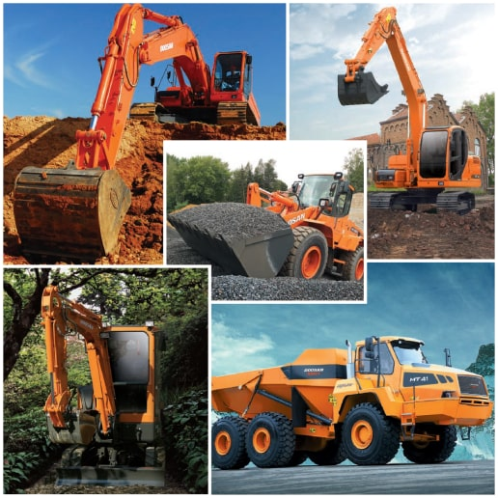
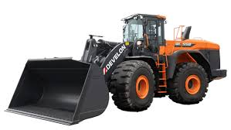
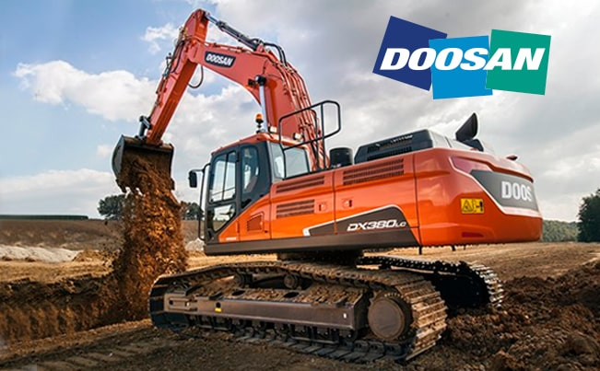

ПОХОДЖЕННЯ ТА ЕТАПИ СТАНОВЛЕННЯ DEVELON
Історія бренду походить від машинобудівного підрозділу Doosan Group (засн.1937). Ключові етапи:
1937 - заснування базового машинобудівного підприємства;
1970-1990 - серійне виробництво та вихід на світові ринки;
2005 -формування Doosan Infracore після придбання Daewoo Machinery;
2021 - інтеграція в HD Hyundai; технологічна синергія;
2023 - ребрендинг у DEVELON: акцент на цифровізацію, автоматизацію, SmartConstruction.

Slide 11

ТЕХНОЛОГІЧНИЙ РОЗВИТОК: ЦИФРОВІЗАЦІЯ, АВТОНОМІЯ, ЕНЕРГОЕФЕКТИВНІСТЬ
Енергоефективність
Гібридні й електрифіковані силові установки, оптимізація режимів роботи та алгоритми економії палива — зниження витрат і екологічного впливу.
Інтеграція в цифрові екосистеми
Концепція «розумного будівельного майданчика»: синхронізація машин, управління ресурсами, планування робіт у єдиній платформі.
Автоматизація і автономні системи
Розробка автономних машин (Concept‑X), дистанційне управління, інтеграція AI для оптимізації траєкторій, зниження людського фактору та підвищення продуктивності.
Інтеграція в цифрові екосистеми
Концепція «розумного будівельного майданчика»: синхронізація машин, управління ресурсами, планування робіт у єдиній платформі.

Slide 12


СИСТЕМА СЕРВІСНОГО ОБСЛУГОВУВАННЯ DEVELON - АРХІТЕКТУРА ТА КОМПОНЕНТИ
Сервіс DEVELON - багаторівнева система, що поєднує організаційні, технічні та інформаційні елементи. Основні компоненти:
Глобальна дилерська мережа — оперативне ТО, ремонт, навчання персоналу;
Planned Maintenance Program — регламентні графіки та профілактика;
Телематичні платформи (DoosanCONNECT / MY DEVELON) —аналітика експлуатаційних даних;
Польовий і стаціонарний сервіс — швидке усунення несправностей та капітальні ремонти;
Централізована логістика запчастин — зниження часу простою.
Логістична інфраструктура та навчання дилерів критичні для збереження технічної готовності й зниження загальних витрат експлуатації.

Slide 13

Стратегії ТОіР, результати та практичні рекомендації
Аналітика та прогнозування
Заходи з технічного обслуговування
Збір даних
Телеметрія та
зчитування даних з датчиків
Моделі штучного інтелекту та діагностика
Планові та залежно від стану

Slide 14

Основні стратегії, що застосовуються в DEVELON:
Регламентне ТО
Обслуговування за технічним станом
Планові інтервали, заміна витратних матеріалів, стандартизовані операції з мінімізації ризиків відмов.
Реакція на параметри стану (thresholds) - гнучке планування ремонтів при досягненні меж безпеки
Прогнозне ТО
Сервісні контракти
Аналітика вібрацій, температури, навантажень; модельні підходи для прогнозування залишкового ресурсу і оптимізації графіків ТО.
Наукова цінність: DEVELON є практичною моделлю переходу до інтелектуальної сервісної екосистеми - застосування цієї моделі рекомендовано для адаптації у суміжних секторах машинобудування.
Довгострокові угоди зі стандартизованими SLA - передбачуваність витрат і гарантія доступності техніки.

Slide 15
План роботи гуртка
«Надійність технологічних систем» на 2026-2027 н. р.
Підготувати членів студентського наукового гуртка до участі в предметних олімпіадах.
Підготовка студентів до участі в конкурсі наукових студентських робіт.
Підготовка доповідей на науково-практичні конференції студентів.
Підготовка та написання статей до науково-практичних журналів.
Підготовка студентів до захисту кваліфікаційних магістерських робіт та кваліфікаційних бакалаврських робіт.
Підготовка до участі в Міжнародних, Всеукраїнських та галузевих конференціях, семінарах, виставках.

Slide 16
Дякую за увагу !

